Slide 1

Dano 2024
Данные из Головы

Slide 2

Структура данных
Данные в период с
01.06.2024 по 21.06.2024.
21 день
7 000 000 строк
2 108 035 пользователей
3 недели
90 375 товаров

Slide 3
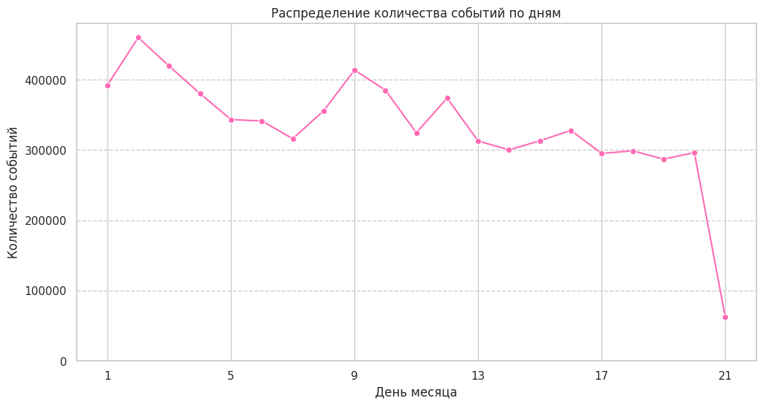
Предварительный анализ
Событие – любое действие, совершенное пользователем

Slide 4
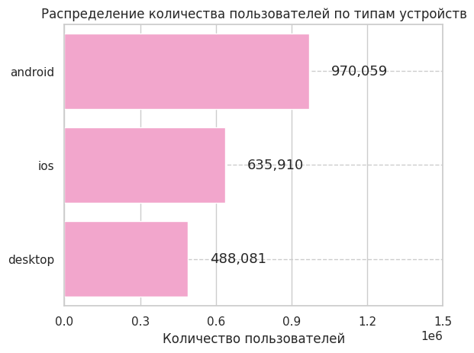
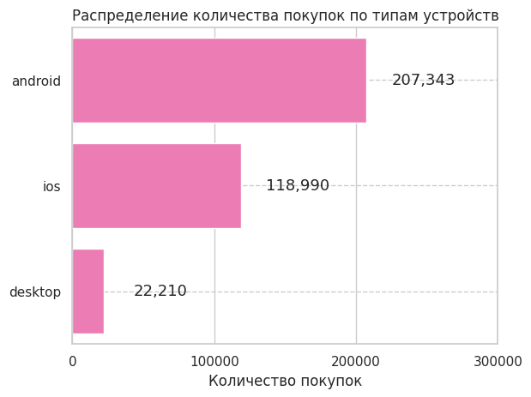
Предварительный анализ

Slide 5
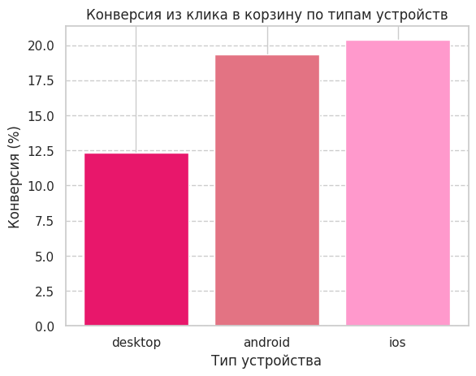
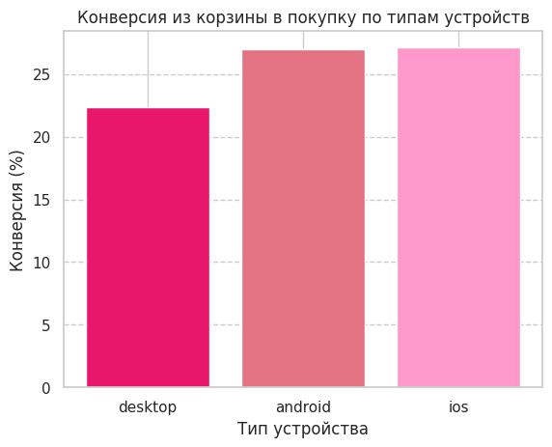

Предварительный анализ
Конверсия - отношение пользователей, которые совершили нужное нам целевое действие, к числу пользователей на предыдущем этапе

Slide 6
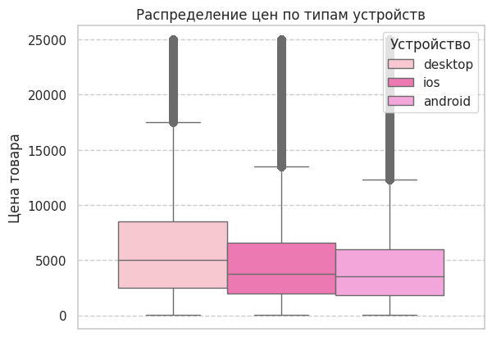
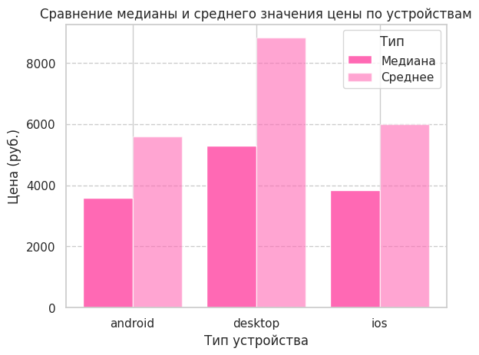
Предварительный анализ

Slide 7
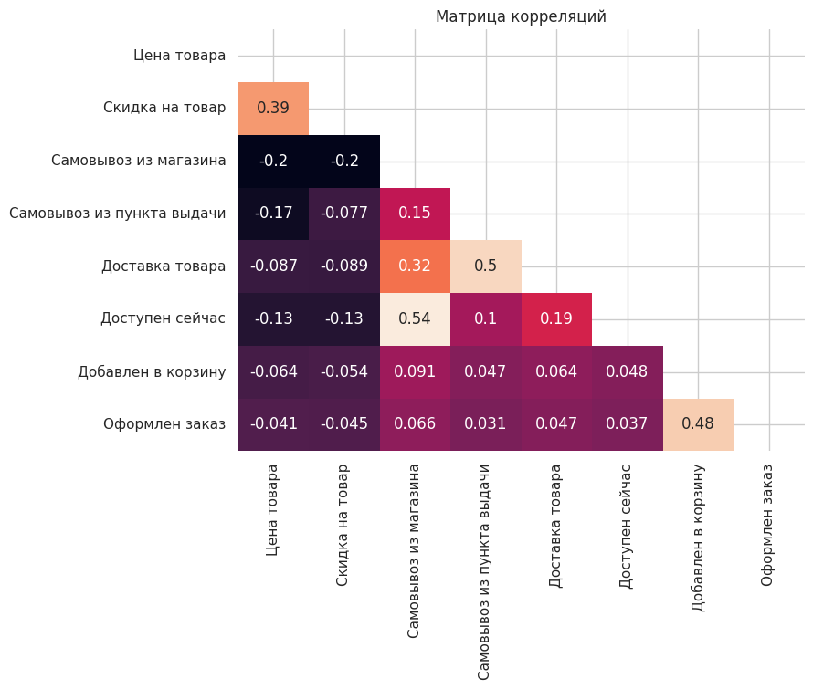
Корреляционный анализ
Корреляции очевидны и (или) незначительны
Корреляции между бинарными переменными легко объяснимы

Slide 8


Подготовка базы данных
34
дубликата*
11
пустых значений
Последний день заполнен не полностью
остается
6 937 646 строк
Возможно влияние на исследование
*Доп. 6 пользователей покупали товары с других устройств

Slide 9
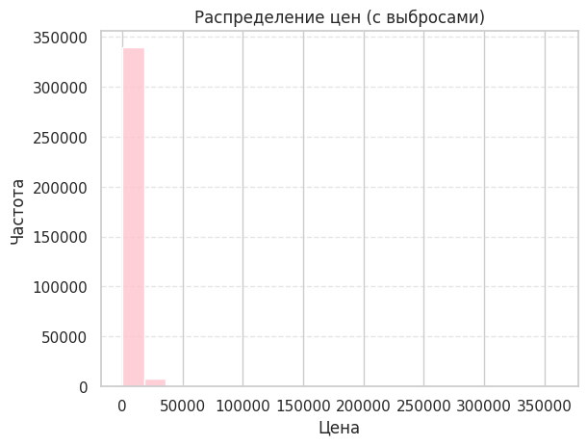
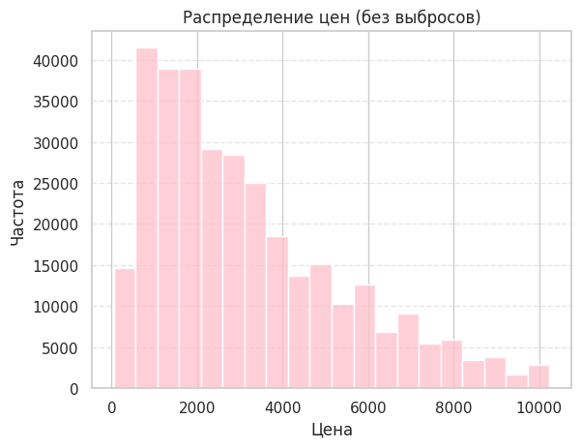
Подготовка базы данных
Удаляем выбросы с помощью метода IQR*
*Межквартильный размах определяется как разница между нижним (Q1) и верхним (Q3) квартилями. Выбросы определяются как значения, находящиеся за пределами 1,5 IQR от Q1 и Q3.

Slide 10


Исследовательский вопрос
Как средняя цена покупки зависит от платформы пользователя?
Гипотеза
Пользователи сайта обычно оформляют заказы на товары с более высокой средней ценой по сравнению с пользователями приложения.

Slide 11
Механизм гипотезы
Более тщательный выбор
Более зрелая¹ и финансово обеспеченная² аудитория
Более широкий экран монитора пользователя.
+
+
Пользователь совершает более дорогую покупку
*Прим. 1:
Из исследования Digital 2021: Global Overview
*Прим. 2:
Из исследования “finexpertiza”

Slide 12
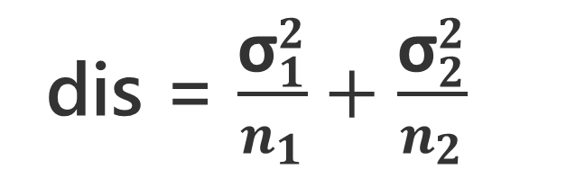

Математическая модель
t-критерий Стьюдента
dis = $\frac{{\text{σ}}_{1}^{2}}{n_{1}}+\frac{{\text{σ}}_{2}^{2}}{n_{2}}$
t_{stat} = $\frac{x_{1}−x_{2}}{\sqrt{dis}}$
x_{i} — выборочное среднее значение для i группы
σ_{i} — выборочное стандартное отклонение i группы
n_{i} — размер выборки i группы
dis — разница дисперсий двух групп

Slide 13
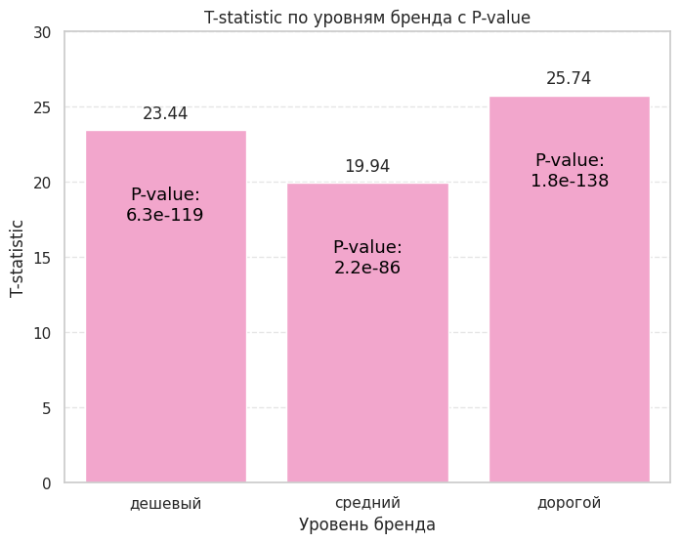
Математическая модель
Результат для всей выборки
Результат для разных уровней бренда
Показатель | Значение
Абсолютная разница средних | 808
T-statistic | 45
P-value | ≈0
P-value < 0.05
Результат является статистически значимым

Slide 14

Интерпретация
Гипотеза подтвердилась, пользователи сайта покупают товары с большей средней ценой в отличии от пользователей мобильных устройств

Slide 15
Ограничения
Особенности этого месяца
Недостаточно данных о пользователях
Нельзя считать, что наши выводы будут работать на других временах года

Slide 16




Перспективы
Больший охват по времени
Данные за другое время года
Покупки из
магазина
Информация
о клиентах

Slide 17
Практическое применение
Расширить функционал сайта
Провести A/B тест на более дорогие рекомендации
Персонализированные рекомендации
3D обзор товаров
Специальные предложения для платформы
Купоны на скидки на дорогие товары
Программа Trade-in

Slide 18
Примечание? для экспертов вход по пропуску

Slide 19
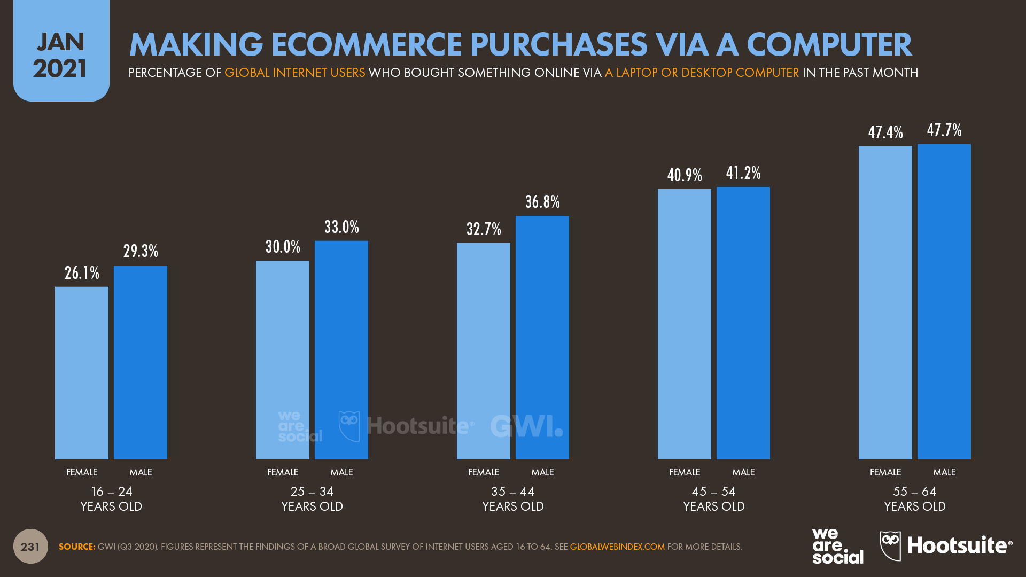
Приложение 1
https://datareportal.com/reports/digital-2021-global-overview-report
Исследование всемирной сети.

Slide 20
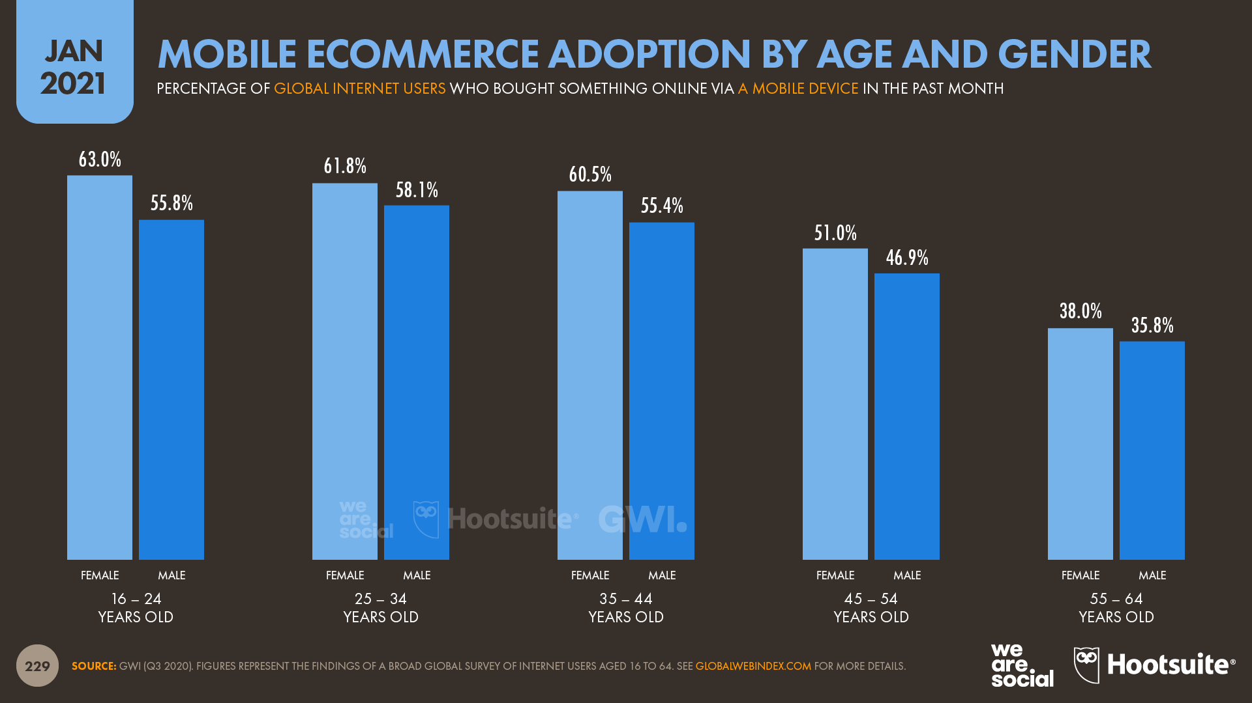

Slide 21
Приложение 2
https://finexpertiza.ru/press-service/researches/2022/vozr-zarpl-maksimum/
Исследование зарплат граждан России
Меньше всего получают несовершеннолетние работники в возрасте до 18 лет - 25,1 тыс. руб. после вычета НДФЛ, а также молодые люди 18-19 лет - 33,4 тыс. руб. В студенческом возрасте 20-24 лет заработки увеличиваются на 26,4%, до 42,2 тыс. руб., к 25-29 годам - еще на 30%, до 54,9 тыс. руб., в 30-34 года - на 4,7%, до 57,5 тыс. руб., достигая своего пика. В 35-39 лет зарплаты держатся примерно на этом же уровне, опускаясь лишь на 1,7% - до 56,5 тыс. руб., в 40-44 года - уже на 4,2%, до 54,2 тыс. руб., в 45-49 лет - на 5,2%, до 51,3 тыс. руб.

Slide 22
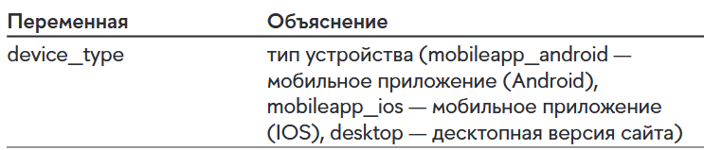
Приложение 3

